Slide 1



Приложение для ведения автомобильного журнала
Государственное бюджетное общеобразовательное учреждение города Москвы «Школа № 1596»
Авторы проекта:
Ученики 10И класса ГБОУ Школа №1596
Шорсткин Владислав Михайлович
Козлов Никита Алексеевич
Руководители проекта:
Грачев Александр Витальевич
Зенина Алиса Александровна
г. Москва, 2026г.

Slide 2
АКТУАЛЬНОСТЬ ПРОЕКТА
Для современных владельцев автомобилей актуальной остаётся проблема систематизации технического обслуживания (ТО). Отсутствие простого и наглядного инструмента для учёта выполненных работ и планирования будущих часто приводит к пропуску регламентных процедур, что влечёт за собой повышенный износ агрегатов, снижение безопасности и неоправданные расходы на ремонт. Существующие решения, как правило, либо являются перегруженными функциями сложными сервисами, либо не позволяют гибко адаптироваться под конкретную модель автомобиля и стиль вождения пользователя.

Slide 3
ЦЕЛИ И ЗАДАЧИ ПРОЕКТА
Цель:
разработать минималистичное и удобное ПО для ведения журнала обслуживания автомобиля и определения необходимого ТО в зависимости от пробега атвомобиля.
Задачи:
разработать стурктурную схему ПО;
написать код приложения;
составить описание проекта и презентацию для защиты.

Slide 4
ЭТАПЫ РАБОТЫ НАД ПРОЕКТОМ
1. Этап проектирования и анализа,
2. этап программной реализации,
3. этап тестирования и отладки.

Slide 5
ИСПОЛЬЗУЕМЫЕ ТЕХНОЛОГИИ И ОБОРУДОВАНИЕ
Язык программирования Python 3.10,
стандартная библиотека для реализации GUI Tkinter в Python,
встроенная в Python библиотека для взаимодействия с БД SQLite.

Slide 6
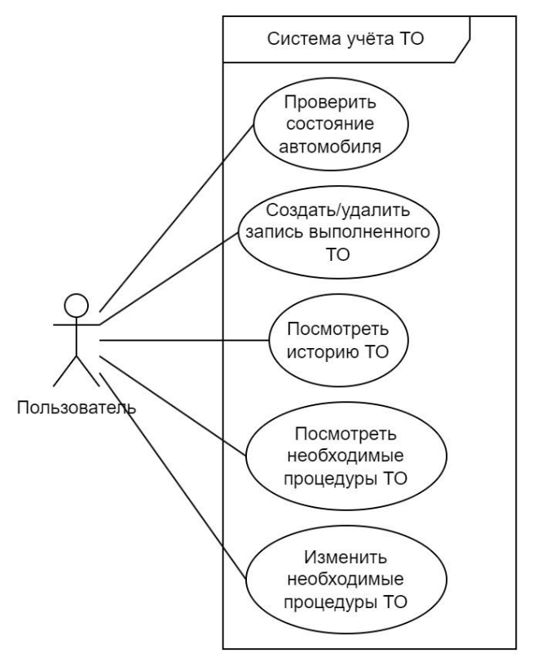
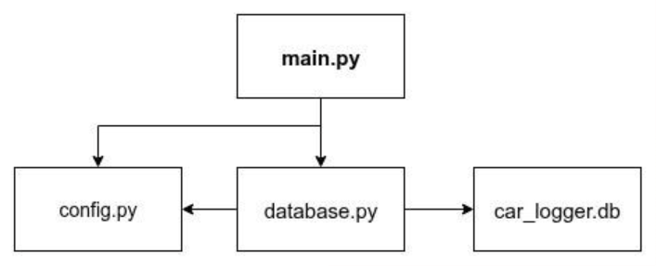
МОДУЛИ И ИХ ВЗАИМОДЕЙСТВИЕ
Диаграмма вариантов использования
Структурная диаграмма ПО

Slide 7
РАЗРАБОТКА КЛЮЧЕВЫХ АЛГОРИТМОВ
Основной функцией этого приложения является определение того какие процедуры планового ТО нужно провести в ближайшее время на основе пробега автомобиля и учёт уже проведённых процедур. Центральным алгоритмом приложения является алгоритм определения статуса процедуры ТО на основе пробега. Его логика учитывает не только факт превышения интервала проведения процедуры ТО, но и вводит понятие «допуска» — процента от интервала, за который система предупреждает о скором ТО. Это позволяет пользователю гибко адаптировать напоминания под свой стиль вождения и образ жизни.

Slide 8
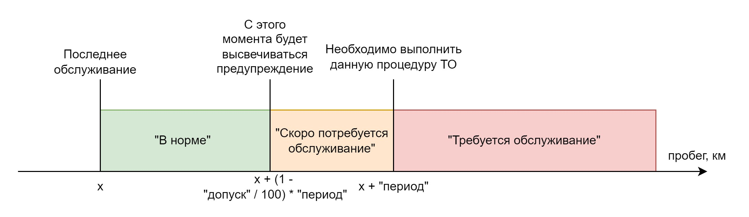
РАЗРАБОТКА КЛЮЧЕВЫХ АЛГОРИТМОВ

Slide 9
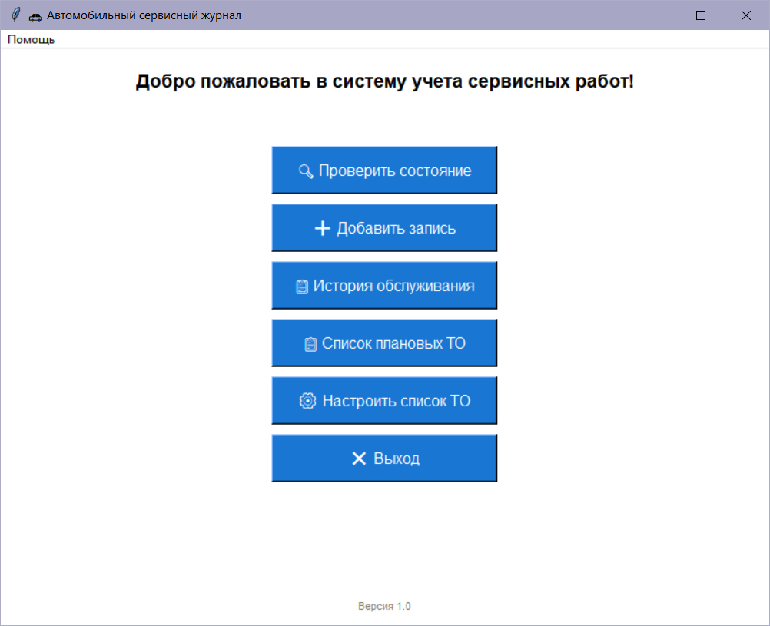

Slide 10
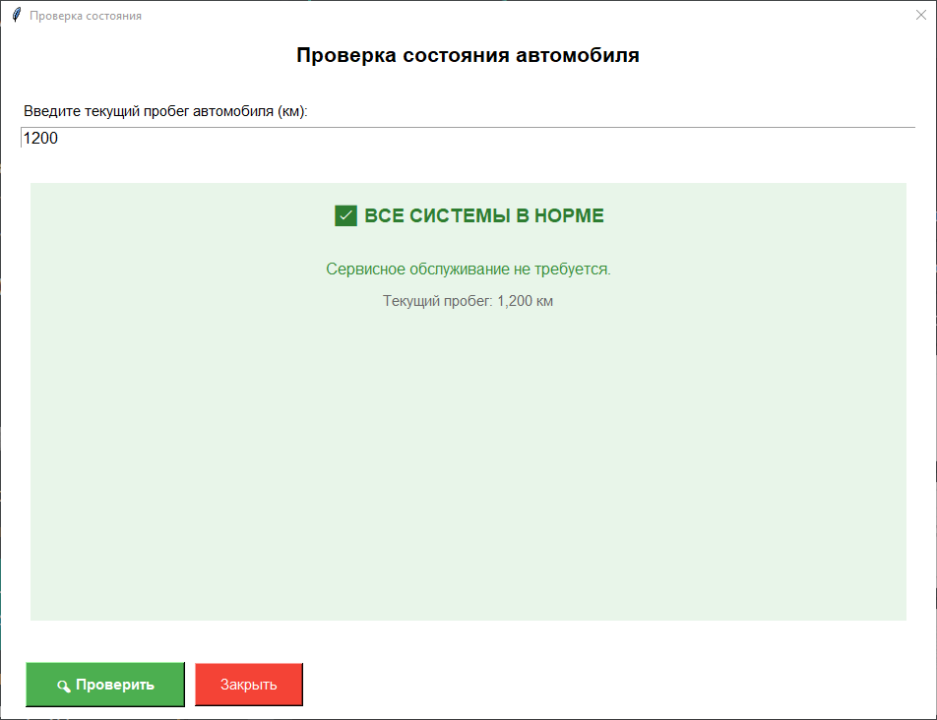

Slide 11
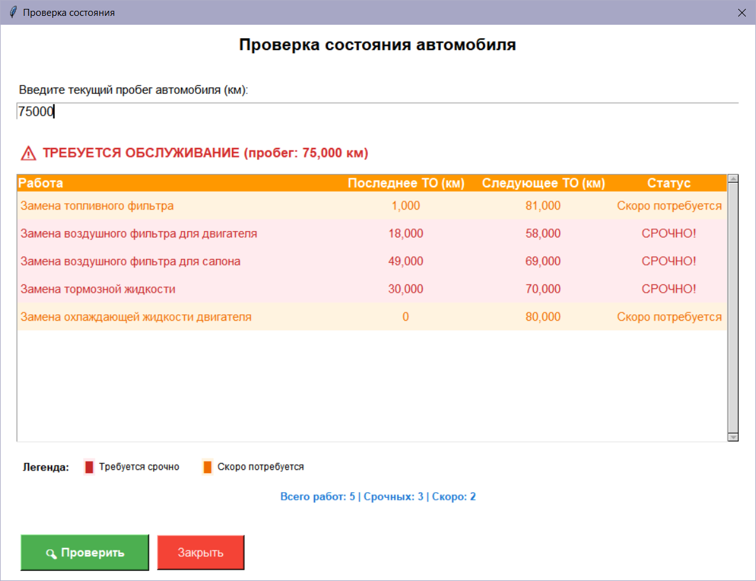

Slide 12
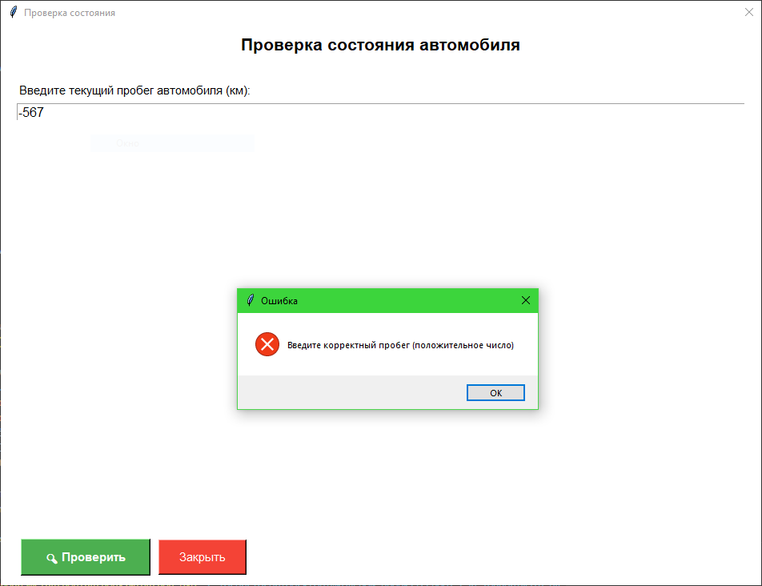

Slide 13
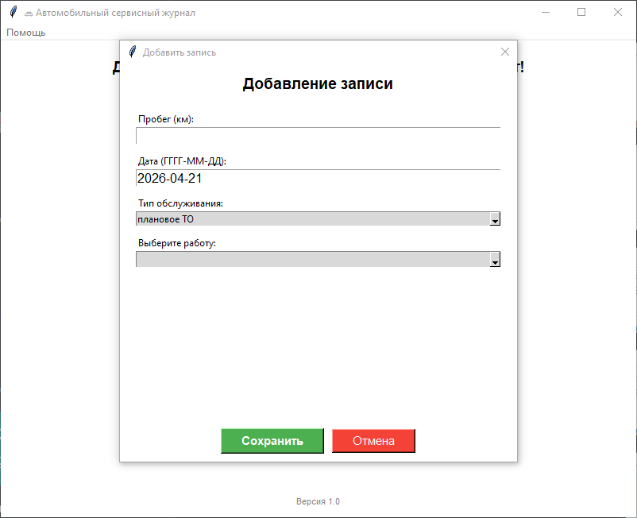

Slide 14
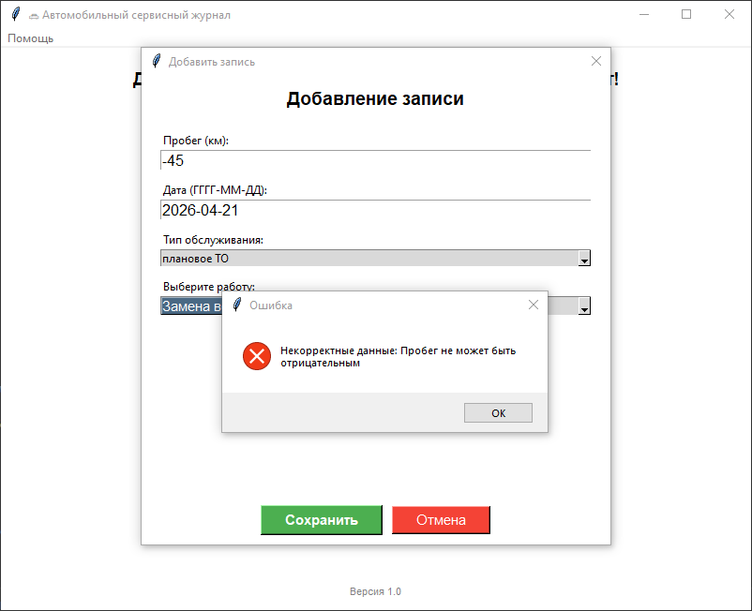

Slide 15
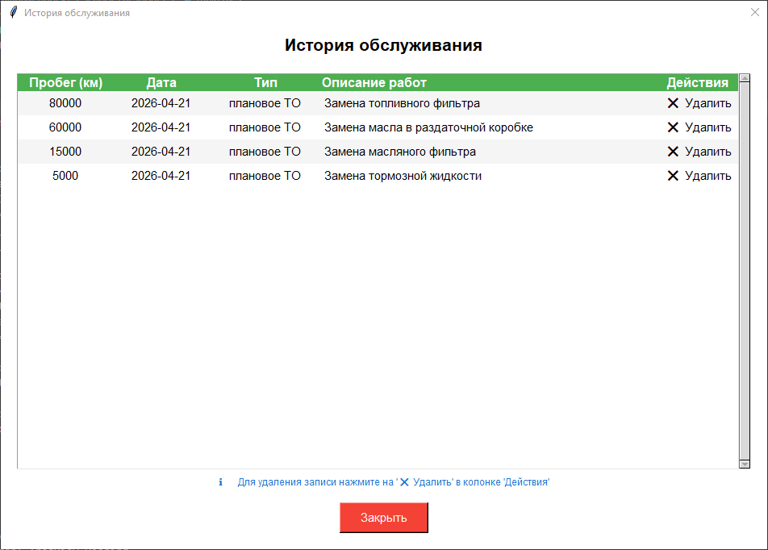

Slide 16
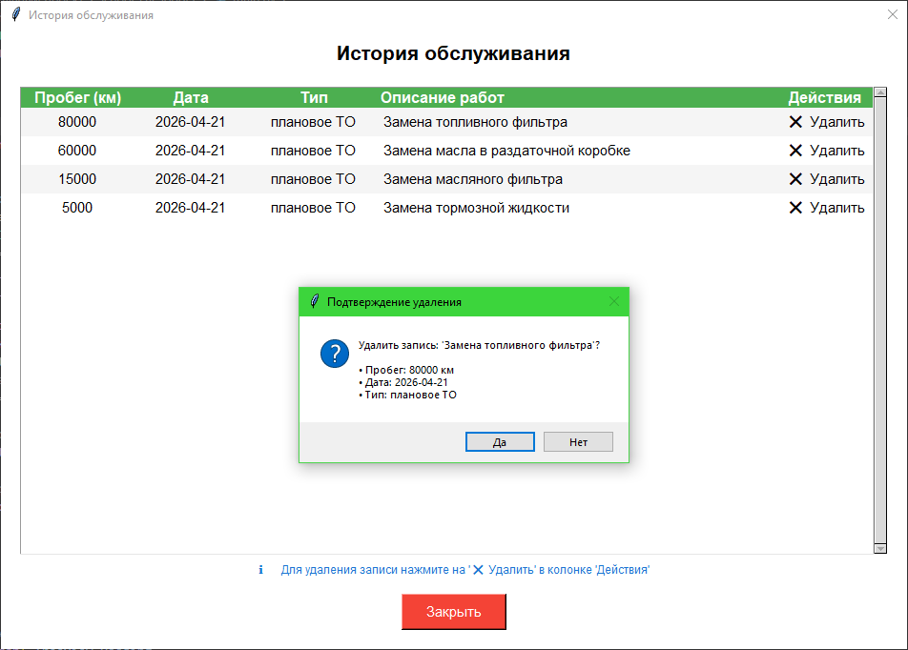

Slide 17
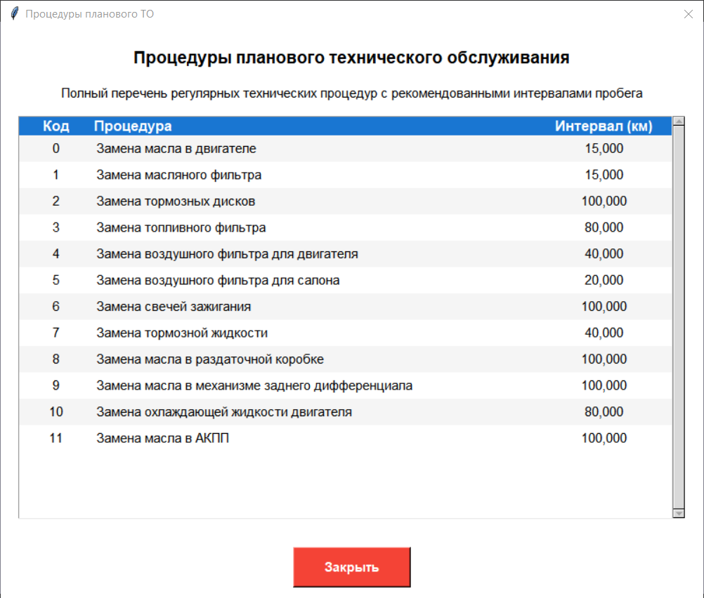

Slide 18
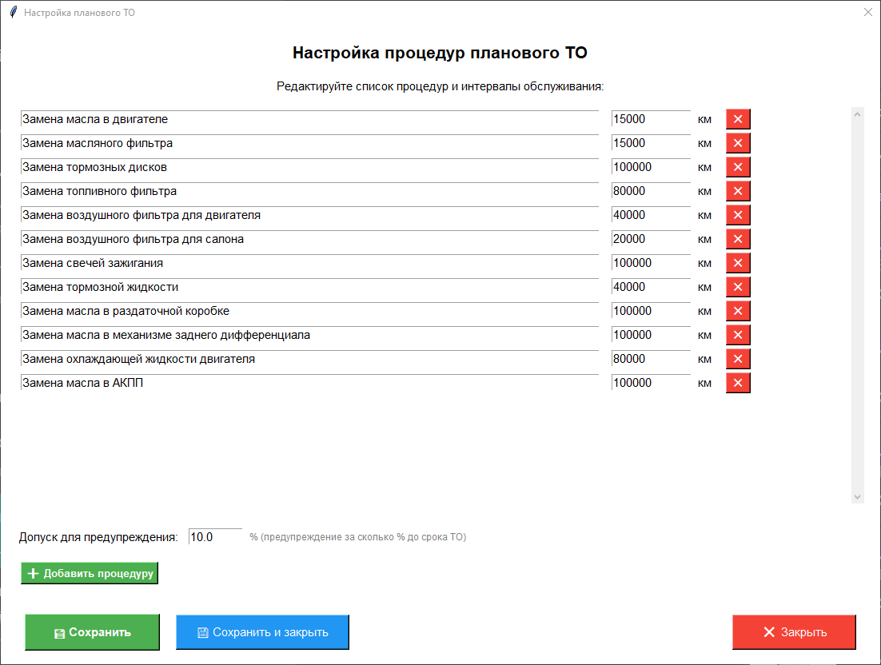

Slide 19
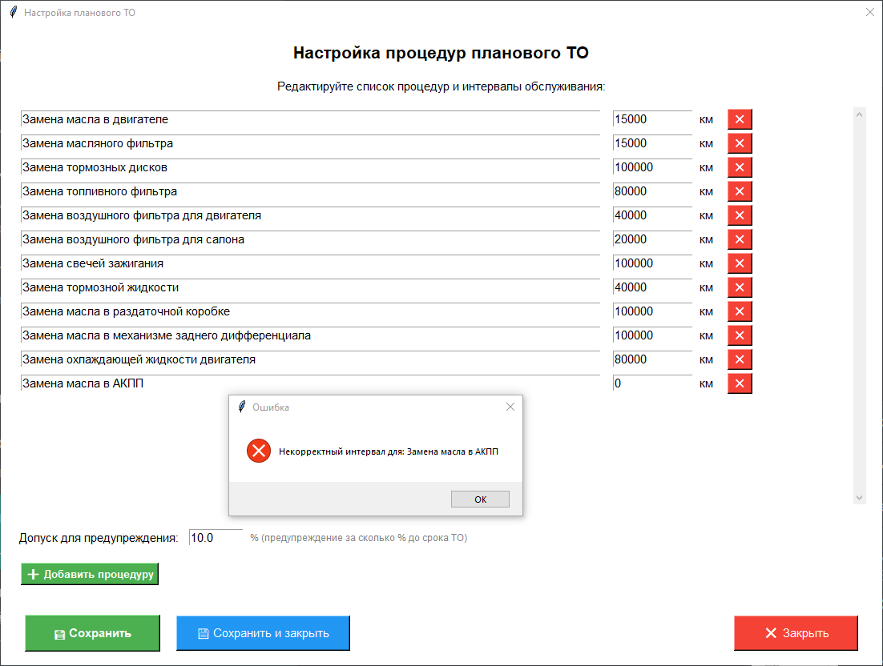

Slide 20


Slide 21
ОСНОВНЫЕ РЕЗУЛЬТАТЫ
Было разработано desktop-приложение "Приложение для ведения автомобильного журнала" на языке программирования Python. Модульное тестирование продемонстрировало стабильную работу всех компонентов. База данных стабильно выполняет запросы на добавление, поиск и удаление записей. Настройки корректно загружаются и сохраняют графический интерфейс реагирует на действия пользователя без задержек.

Slide 22
ПЕРСПЕКТИВЫ РАЗВИТИЯ
1.Реализовать поддержку нескольких автомобилей с переключателем между профилями
на одном устройстве.
2.Синхронизация с внешними устройствами: Реализация возможности импорта текущего
пробега.
3.Создать легковесное облачное бэкенд для резервного копирования данных и синхронизации истории между несколькими устройствами пользователя (ПК, смартфон).
4. Создание мобильной версии: разработка мобильной версии на том же логическом ядре, но с интерфейсом, адаптированным для смартфонов.

Slide 23
СПАСИБО ЗА ВНИМАНИЕ!

